Slide 1

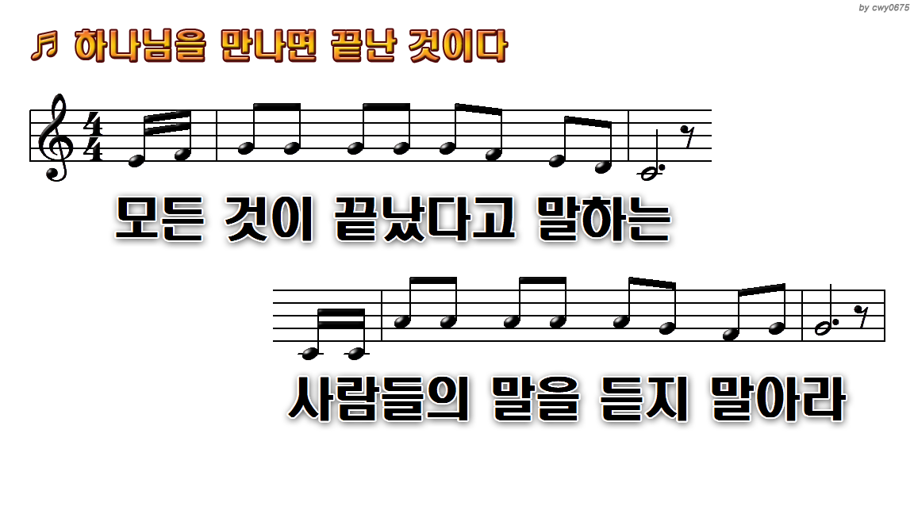
1.모든 것이 끝났다고 말하는
3.세상에서 답을 찾지 말아라
5.기도를 쉬지 마라 찬양을
11.가는 길 멈추지 마라 뒤를

Slide 2
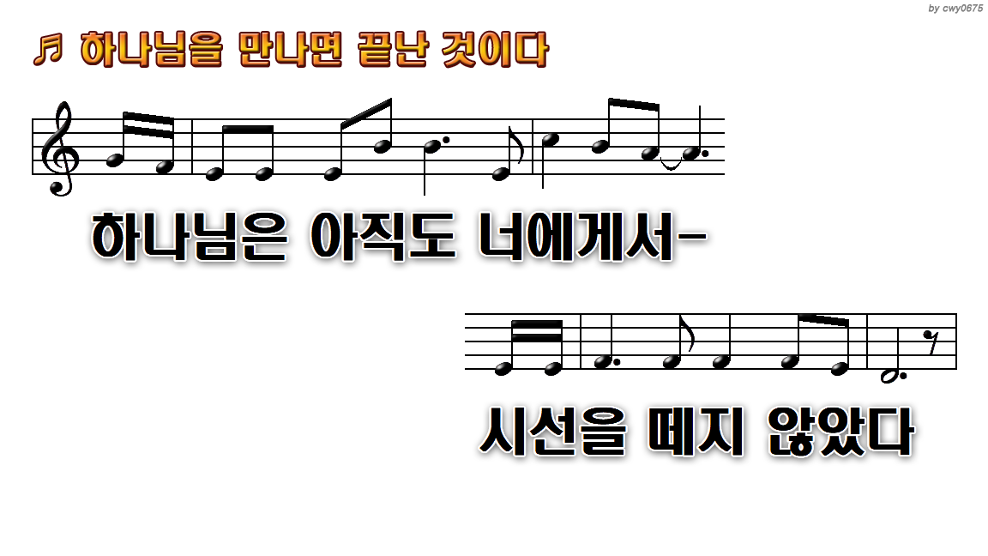
1.모든 것이 끝났다고 말하는
3.세상에서 답을 찾지 말아라
5.기도를 쉬지 마라 찬양을
11.가는 길 멈추지 마라 뒤를

Slide 3
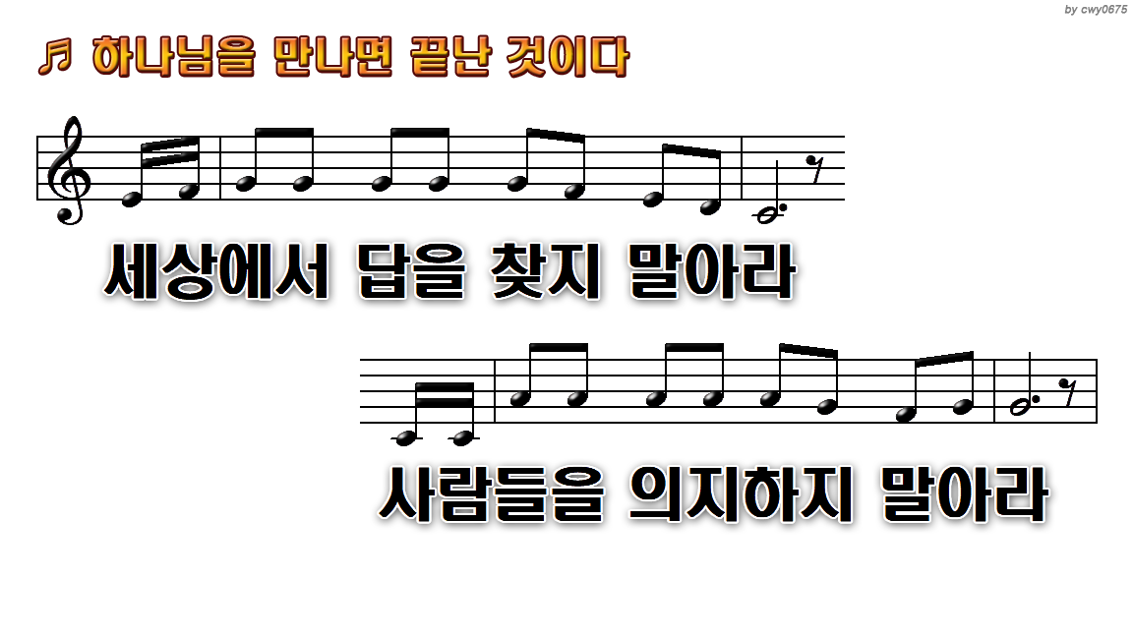
1.모든 것이 끝났다고 말하는
3.세상에서 답을 찾지 말아라
5.기도를 쉬지 마라 찬양을
11.가는 길 멈추지 마라 뒤를

Slide 4
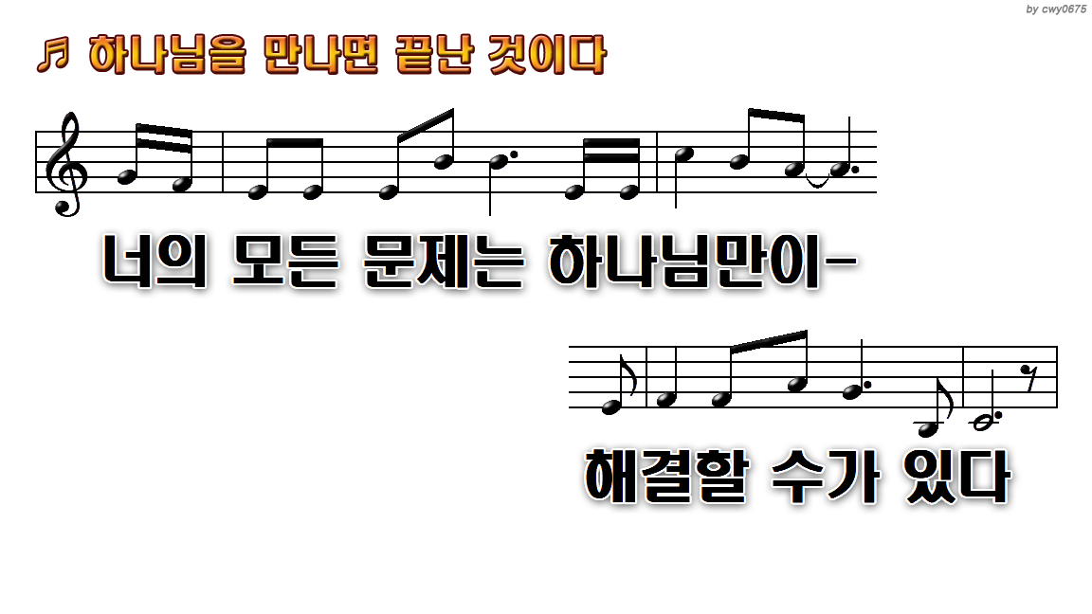
1.모든 것이 끝났다고 말하는
3.세상에서 답을 찾지 말아라
5.기도를 쉬지 마라 찬양을
11.가는 길 멈추지 마라 뒤를

Slide 5
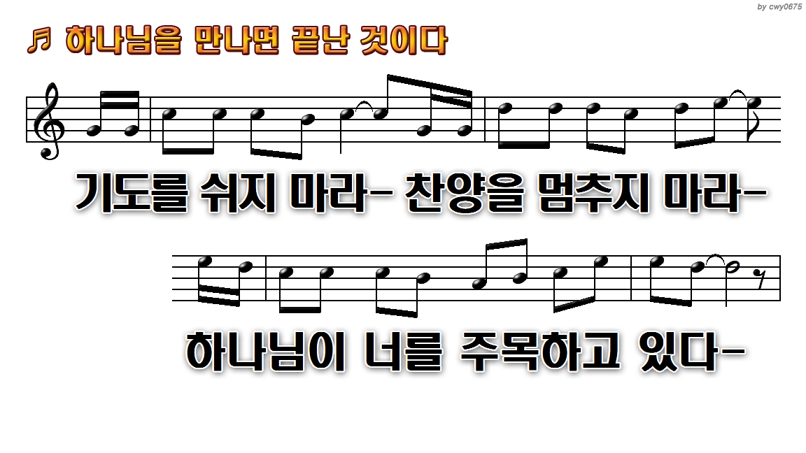
1.모든 것이 끝났다고 말하는
3.세상에서 답을 찾지 말아라
5.기도를 쉬지 마라 찬양을
11.가는 길 멈추지 마라 뒤를

Slide 6
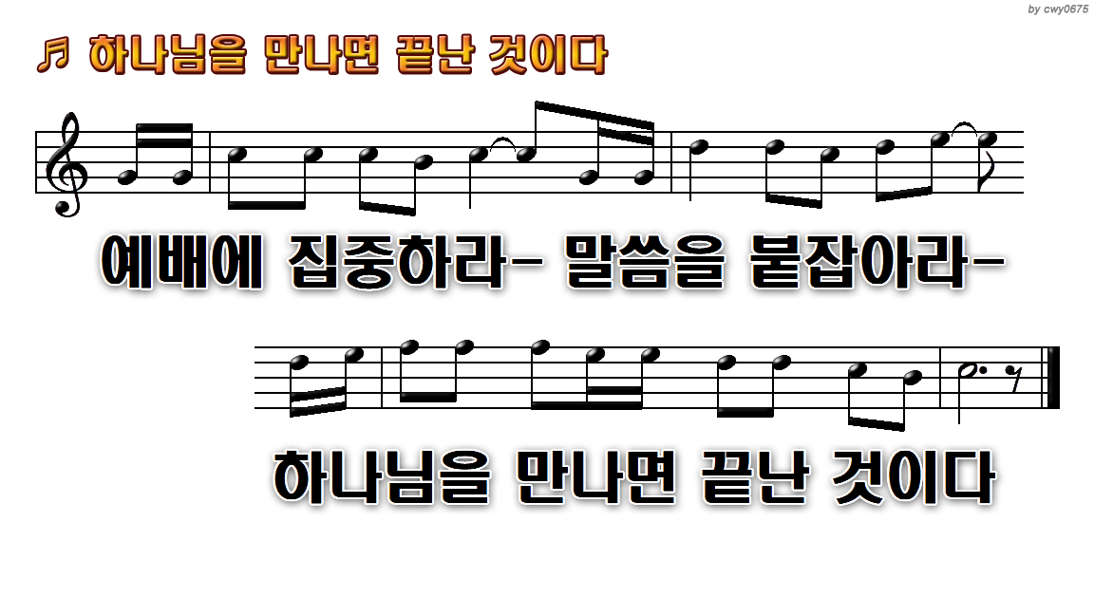
1.모든 것이 끝났다고 말하는
3.세상에서 답을 찾지 말아라
5.기도를 쉬지 마라 찬양을
11.가는 길 멈추지 마라 뒤를

Slide 7

1.모든 것이 끝났다고 말하는
3.세상에서 답을 찾지 말아라
5.기도를 쉬지 마라 찬양을
11.가는 길 멈추지 마라 뒤를

Slide 8
1.모든 것이 끝났다고 말하는
3.세상에서 답을 찾지 말아라
5.기도를 쉬지 마라 찬양을
11.가는 길 멈추지 마라 뒤를

Slide 9
1.모든 것이 끝났다고 말하는
3.세상에서 답을 찾지 말아라
5.기도를 쉬지 마라 찬양을
11.가는 길 멈추지 마라 뒤를

Slide 10
1.모든 것이 끝났다고 말하는
3.세상에서 답을 찾지 말아라
5.기도를 쉬지 마라 찬양을
11.가는 길 멈추지 마라 뒤를

Slide 11
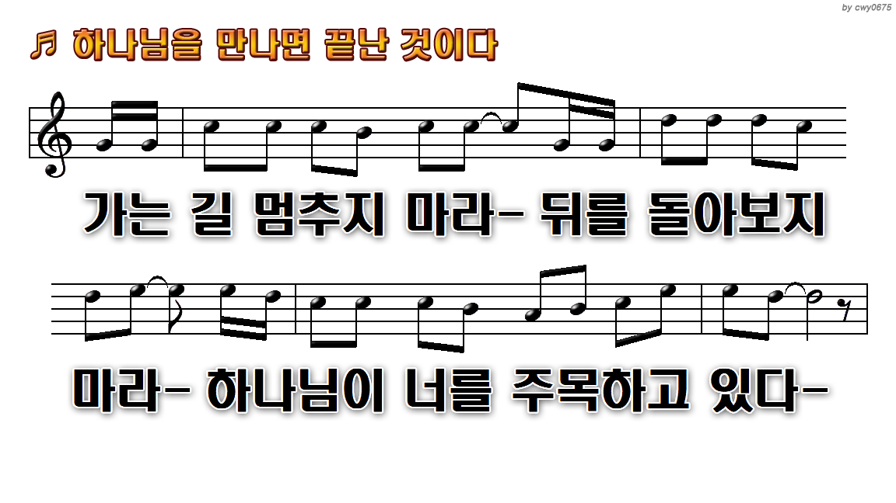
1.모든 것이 끝났다고 말하는
3.세상에서 답을 찾지 말아라
5.기도를 쉬지 마라 찬양을
11.가는 길 멈추지 마라 뒤를

Slide 12
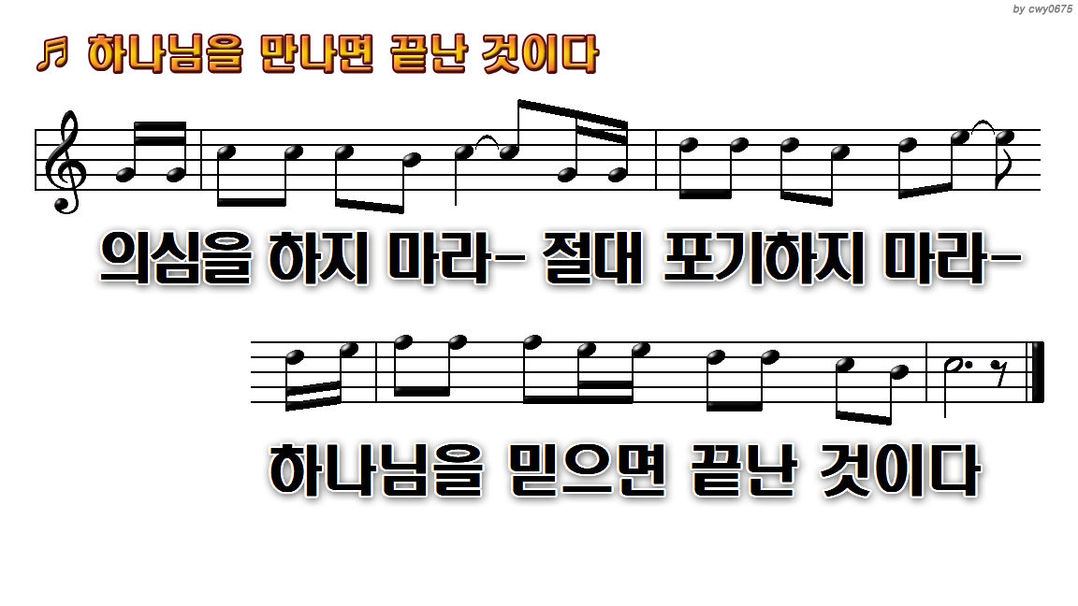
1.모든 것이 끝났다고 말하는
3.세상에서 답을 찾지 말아라
5.기도를 쉬지 마라 찬양을
11.가는 길 멈추지 마라 뒤를

